Slide 1
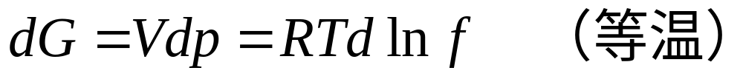
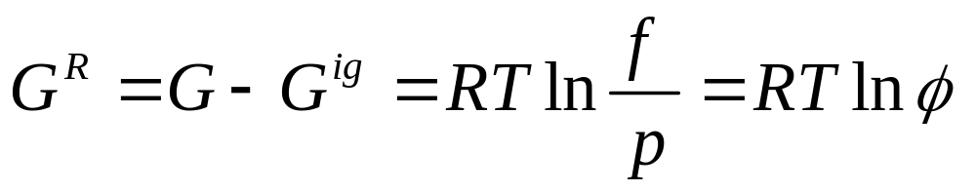
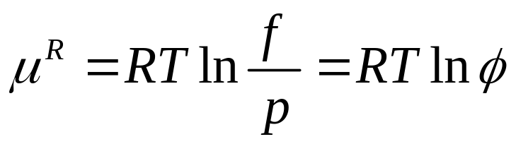
纯组分逸度、化学位

Slide 2
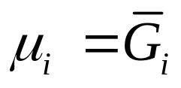
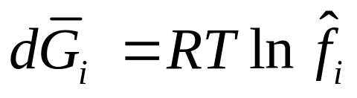
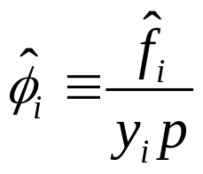
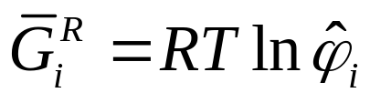
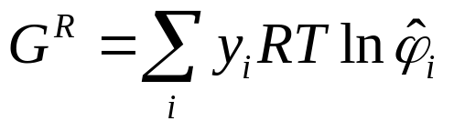
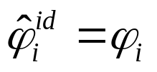
混合组分逸度与化学位
理想混合

Slide 3
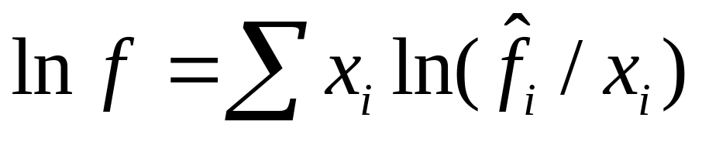
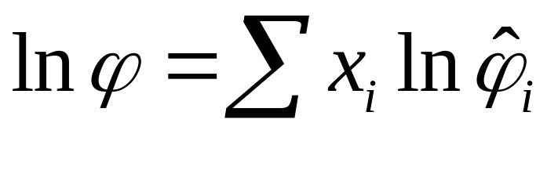
混合物的逸度其组分逸度之间的关系

Slide 4
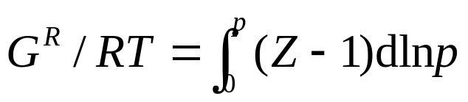
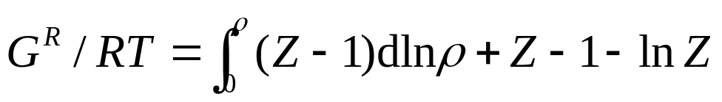
如果能够足够准确地描述从理想气体到所需状态间的Z与p的函数关系（如通过状态方程），即可通过上式得到其逸度系数。
此式也适用于混合物，结合混合规则可求组分的逸度系数
状态方程通常是把p表示为T和V的函数
对密度积分

Slide 5
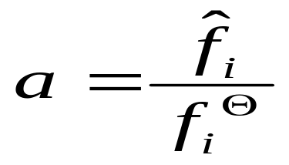

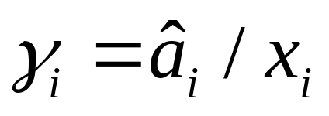
活度
溶液中活度的定义为：
活度是个比值，不是绝对值，因为 也是个未定值，因此必须确定标准态。
与逸度不同，活度无量纲
活度系数；

Slide 6
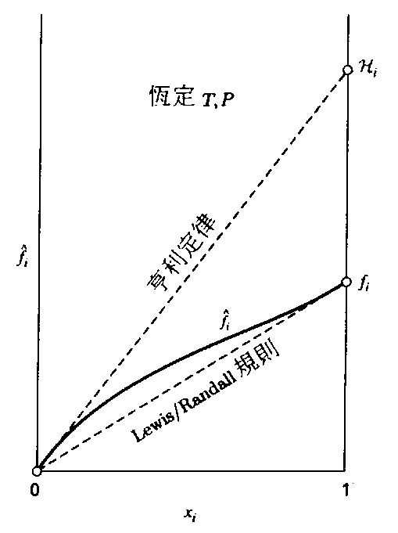
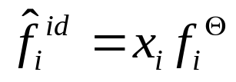
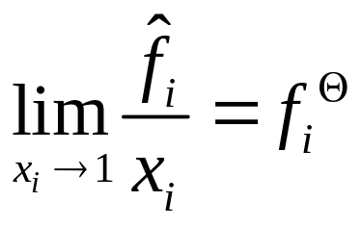
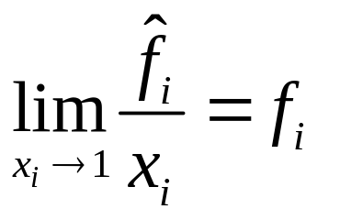
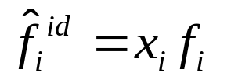
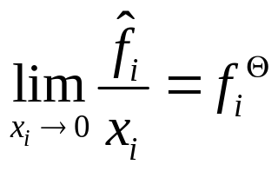
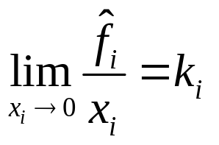
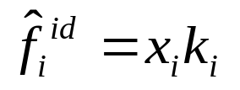
理想溶液的标准态
理想混合物：
（1）Lewis-Randall规则
或
（2）Henry定律

Slide 7
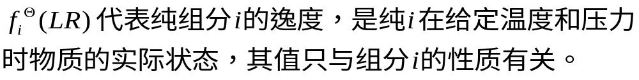
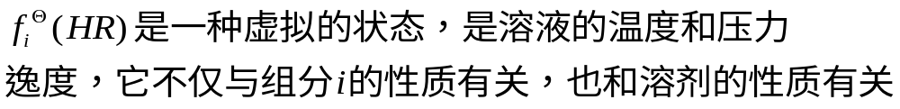
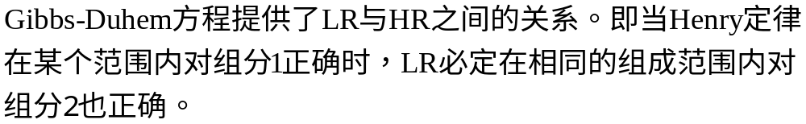
两种标准态的区别

Slide 8
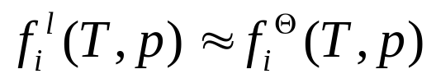
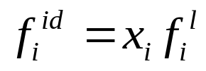
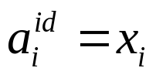
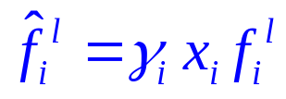
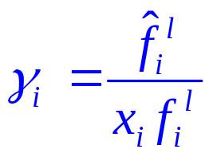
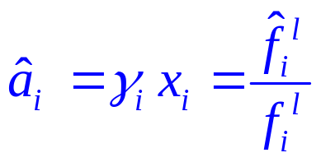
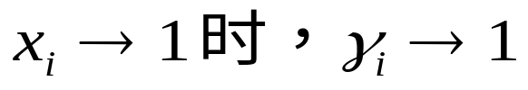
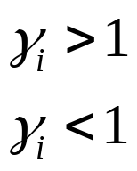
（1）液体混合物中组分的活度
理想混合物：
Lewis-Randall规则
实际混合物：
活度系数
活度
活度系数表征的是混合的非理想性：实际混合与理想混合的偏差

Slide 9
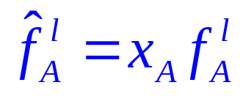
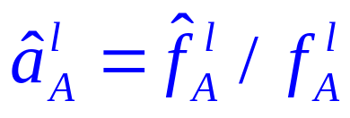
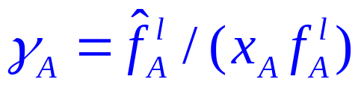
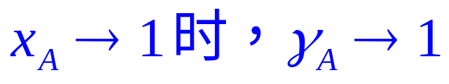
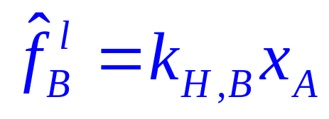
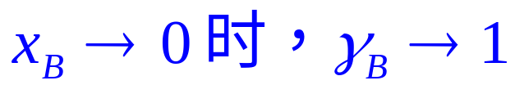
（2）液体中溶剂与溶质的活度
① 溶剂 以Lewis-Randall规则为基础，规定标准态为体系温度100kPa压力下的理想气体或纯液体、纯固体。
② 溶质 以Henry定律为基础，规定标准态为体系温度、压力下的无限稀释溶液。
溶质的标准态是一个逸度为其亨利常数的假想纯态，即x_{B}=1时仍然符合亨利定律的虚拟态

Slide 10
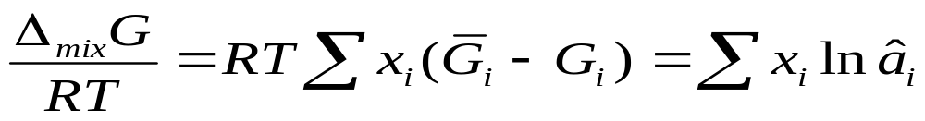
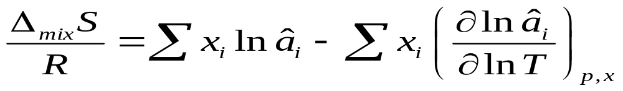
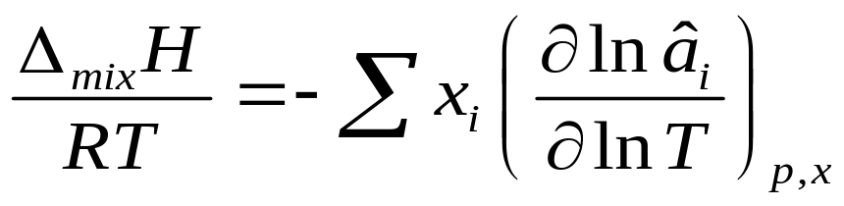
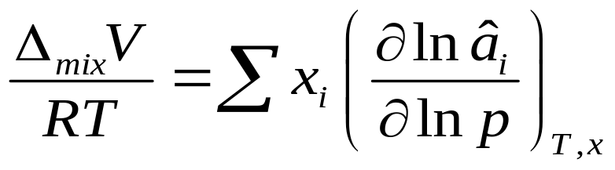
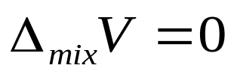
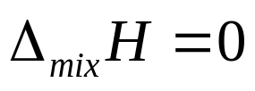
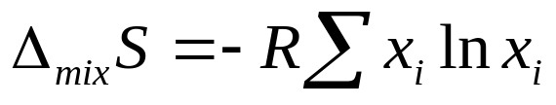
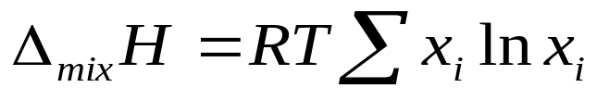
活度与混合性质
理想混合

Slide 11
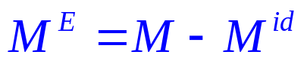
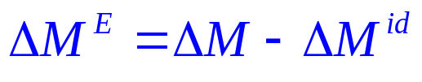



溶液的超额性质
定义在相同温度、压力与组成的条件下，实际多组分体系的性质与理想混合物的性质之差称作混合物的超额性质。 记为
超额体现的混合性质的差异，纯组分无此性质，
超额性质也有其偏摩尔性质，即偏摩尔超额性质：

Slide 12




超额性质与混合性质的关系

Slide 13




超额Gibbs能与活度和活度系数

Slide 14





由偏摩尔性质的定义
超额Gibbs自由能是求活度系数的关键
理想混合物：

Slide 15





例题：在一定T、p下，某二元混合溶液的超额Gibbs函数可用下式表示：式中x为摩尔分数
试确定 ， 的相应关系式
解：
根据式

Slide 16


n=n₁+n₂
同理：

Slide 17




Gibbs自由能的全微分
化学位
/逸度
温度响应
压力响应
组成响应
剩余(Residual)
逸度系数
超额(Excess)
活度系数

Slide 18





可通过求导求出其他超额函数：

Slide 19





利用全微分的二阶导数可求出温度与压力对活度系数的影响：

Slide 20


例如在25℃及1bar时等摩尔的苯与环己烷混合物之超额体积为0.65cm³mol⁻¹，其超额焓约为800Jmol⁻¹，因此在这些情况下
压力改变约 40 bar 时对活度的影响，约等于温度改变1 K所产生的影响。

Slide 21





Gibbs-Duhem方程与活度系数
(6/4-7)
书77页
对照
(3/8-24)
（温度、压力为常数）

Slide 22






等温等压下Gibbs-Duhem方程的通用形式
第一类是强度性质：
第二类是容量性质的偏摩尔量 如 等 ：
第三类是偏摩尔量超额性质 ：

Slide 23



对二元系
（温度、压力为常数）
或
（温度、压力为常数）
可由此来检验模型的正确性
也可从一种组分的活度系数模型推导出另一种组分的活度系数模型

Slide 24



例：某液体混合物中组分1和组分2的活度系数方程如下：
式中是与温度无关的常数，通过推导说明这两个方程式满足热力学一致性的要求。
满足式
所以这两个方程式满足热力学一致性的要求

Slide 25





例：试用Gibbs-Duhem方程证明，在恒定温度和压力下，若二元溶液中的一个组分逸度符合Lewis-Randall规则，那么另一个组分的逸度必定符合Henry定律。
解：由Gibbs-Duhem方程:
设组分（1）符合Lewis-Randall规则：

Slide 26


